Slide 1
Определение доходности облигаций по данным ММВБ
Траханова Анна Витальевна
Июнь’22

Slide 2
О себе
Траханова Анна Витальевна
Образование: Хабаровская государственная академия экономики и права, специальность Мировая экономика, экономист
Опыт в Сбере: ВИП-ВСП 8635/0298, операционный менеджер, основной функционал − операционно-кассовое обслуживание состоятельных клиентов, системы (АС «CRM Розничный», АС «Банковское страхование», АС «ПИФИЯ», АС «ЦБДБО», АС «Филиал Сбербанк», АС «Транзакт», АС «ЕКП», АС «Оскар», СБОЛ.про)
г. Владивосток, готова к переезду
Контакты: тел. +7-914-692-00-89,
e-mail: trakhanova.an.vi@sberbank.ru,
Telegram: @a_trakhanova

Slide 3
Описание проекта
Оценить рынок рублевых облигаций по распределению купонной доходности и предложить разделение на кластеры, а также представить полученный результат на графике.
Рассчитать доходность на год по низкорисковым рублевым облигациям с датой промежуточной выплаты по купонам не более 20% купонного периода и облигациям, выпущенным в аналогичный период. Представить результат на графике и/или в таблице.
Проект позволяет определять доходность низкорисковых облигаций.
Ссылка: https://github.com/aTrakhanova/final_task_da/blob/main/Final%20project_MOEX.ipynb

Slide 4
Бизнес-логика
Извлечение данных
Предобработка данных
Анализ данных
Кластеризация
Анализ данных
Оптимизация

Slide 5
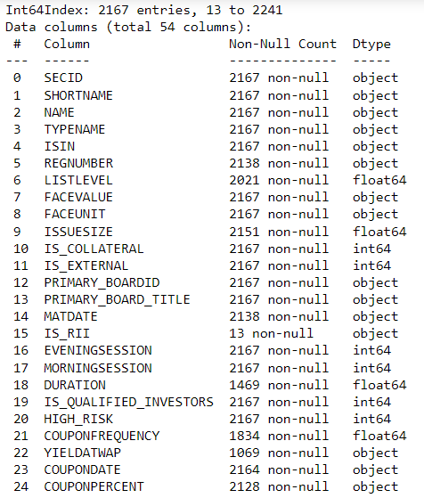
Модель данных. Извлечение данных
Было: DataFrame, содержащий 2660 строк и 54 столбца
Отобраны рублевые облигации
Стало: DataFrame, содержащий 2167 строк и 54 столбца, дубликаты отсутствуют

Slide 6
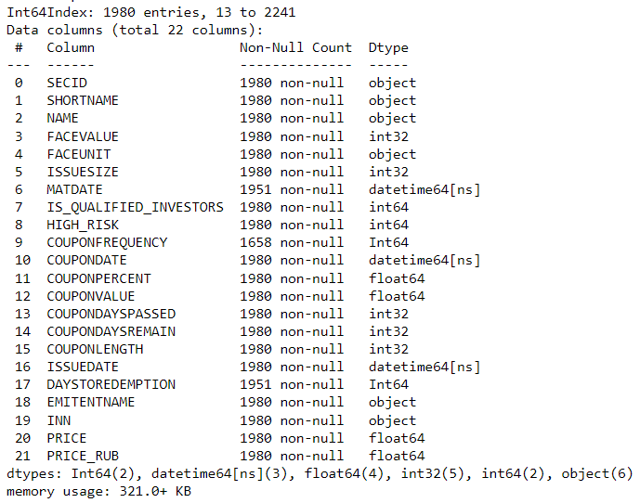
Модель данных. Предобработка данных
Удаление столбцов, не участвующих в анализе, строк с NaN-значениями
Преобразование типов данных
Стало: DataFrame, содержащий 1980 строк и 22 столбца

Slide 7
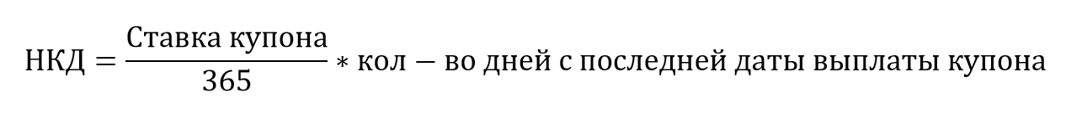
Модель данных. Анализ данных
Подготовка данных для расчетов, объявление переменных
Расчет накопленного купонного дохода (НКД) и купонной доходности
Стало: DataFrame, содержащий 1980 строк и 27 столбцов

Slide 8
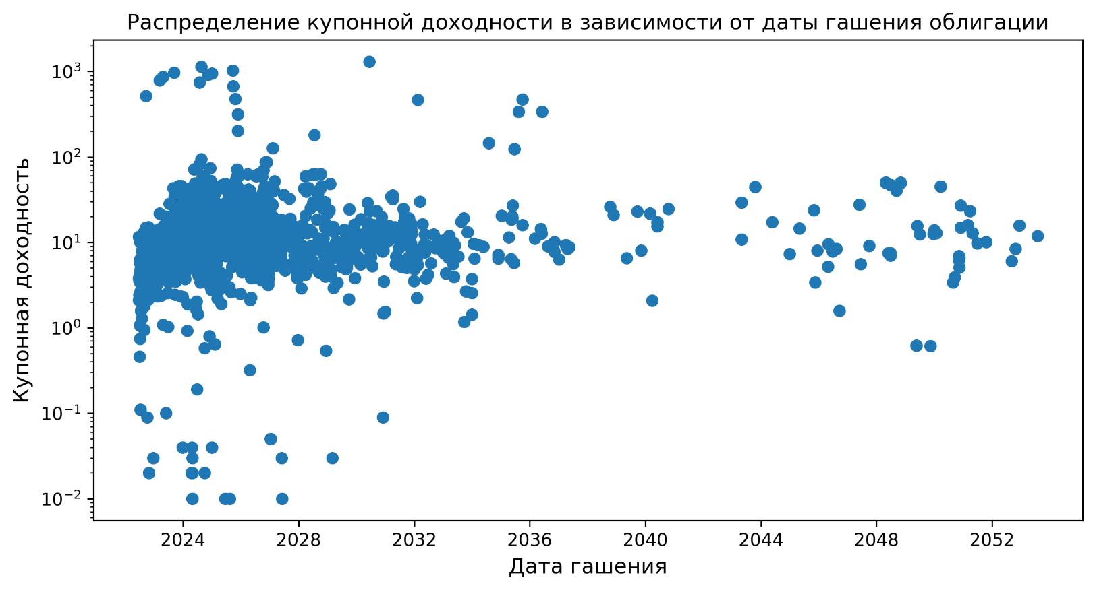
Модель данных. Кластеризация
Было: распределение купонной доходности рублевых облигаций в зависимости от даты гашения
Из визуализации можно предположить, что оптимальное количество кластеров должно быть 3-4
Стало: создан упрощенный DataFrame для расчета кластеров, состоящий из 1951 строка и 17 столбцов

Slide 9
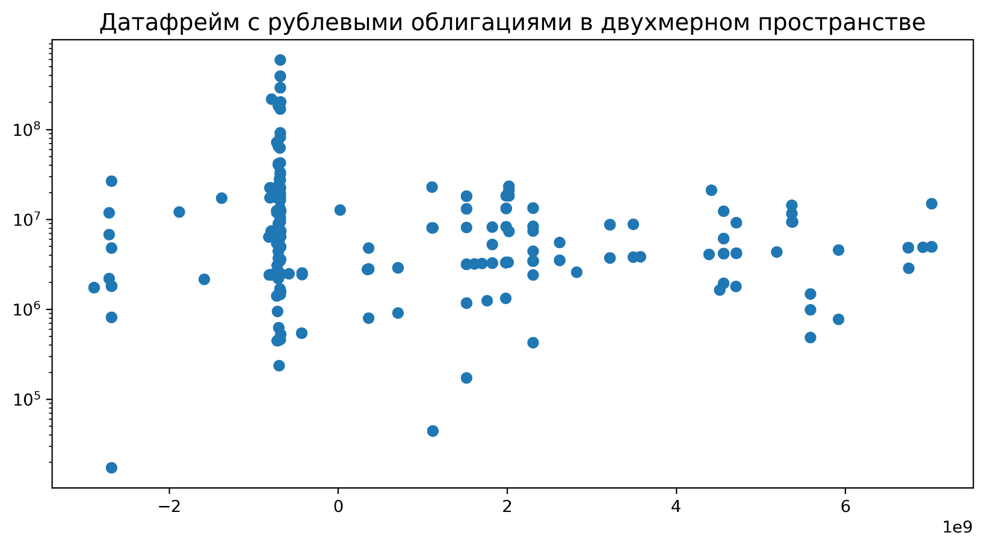
Модель данных. Кластеризация
Использование анализа главных компонентов (PCA) для проецирования и отображения данных в двухмерном пространстве
Стало: упрощенный DataFrame с рублевыми облигациями сжат в двухмерное пространство

Slide 10
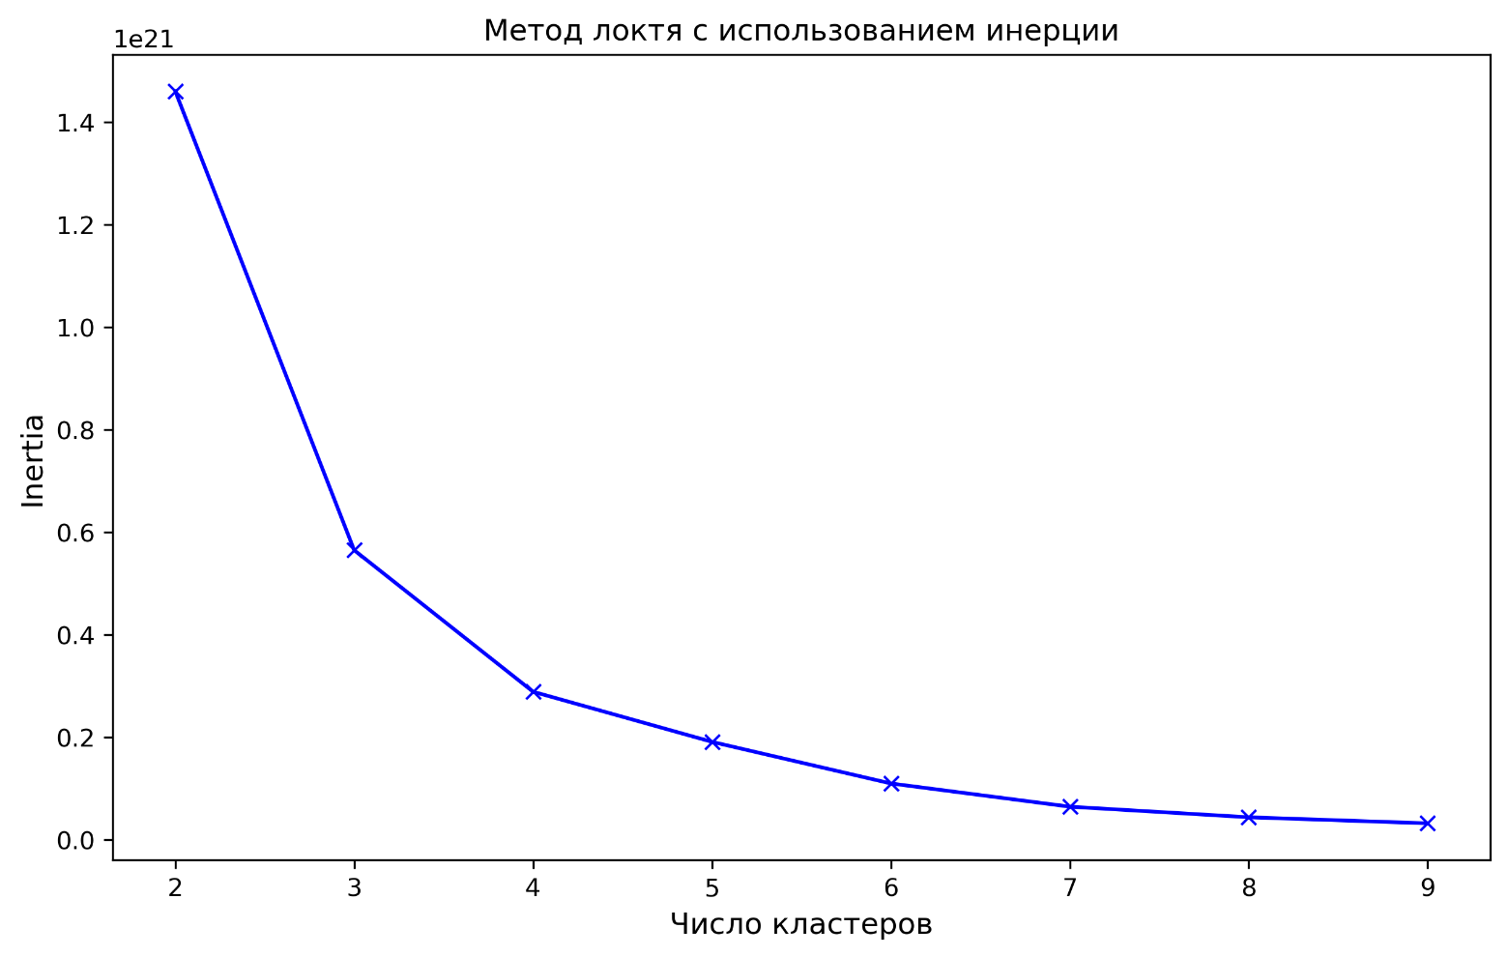
Модель данных. Кластеризация
Для определения оптимального кол-ва кластеров повторяем алгоритм k-средних со значениями от k=2 до k=10 и вычисляем инерцию для каждого значения k в заданном диапазоне
Выбираем значение k в «изгибе», оптимальным количеством кластеров является 3-4.
Silhouette Score(k=3): 0.86, а Silhouette Score(k=4): 0.89

Slide 11
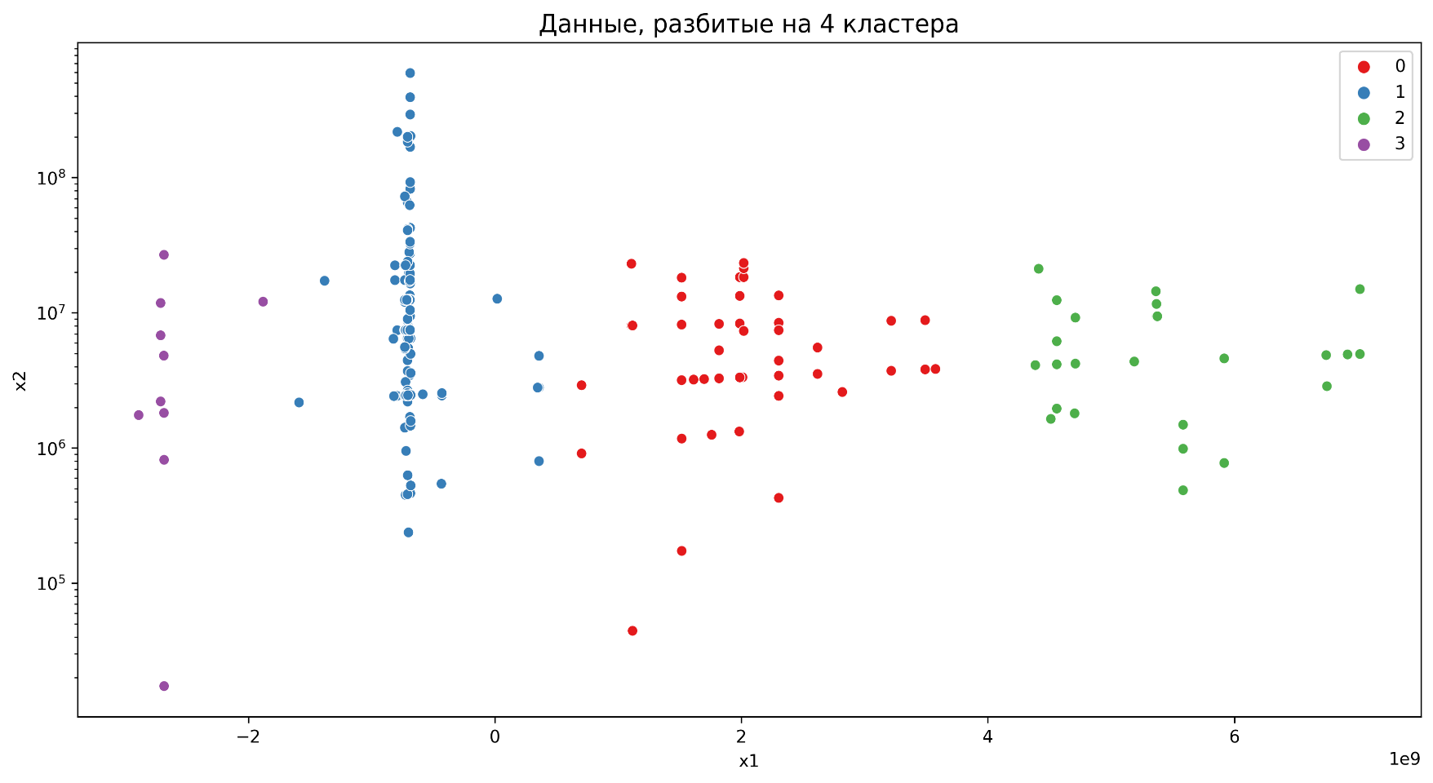
Модель данных. Кластеризация
По оси Y отражается объем выпуска ценных бумаг, а по оси Х - доходность, однако стоит учитывать, что данные из 17 столбцов упрощенного датафрейма были сжаты до двухмерного пространства.
Интерпретируя группы кластеров, можно предположить, что кластер 3 (фиолетовый) - это облигации с отрицательной доходностью.
Кластер 1 (синий) - это в основном облигации номиналом 1000 руб. (всего 1737 бумаг данного номинала в выборке) и широким диапазоном объемов выпуска (от 5 млн шт. до 15 млн шт.), доходность облигаций в данном кластере невысокая.
Кластер 0 (красный) - среднесрочные облигации с умеренной доходностью.
Кластер 2 (зеленый) является долгосрочными высокодоходными бумагами, но, скорее всего, и самыми рискованными.

Slide 12
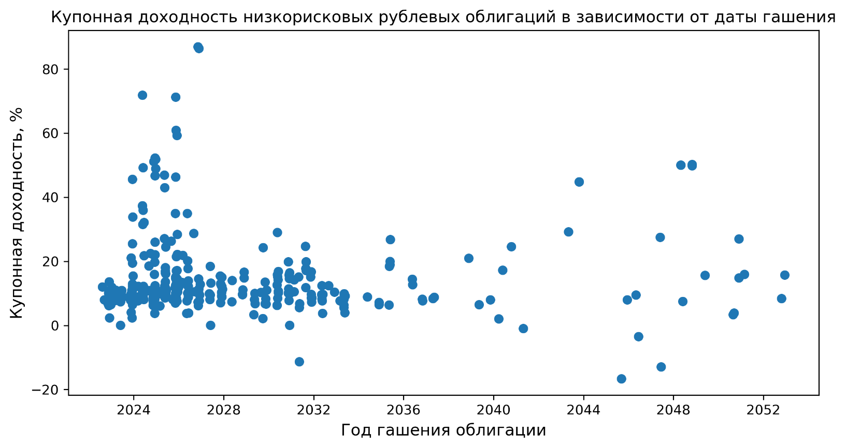
Модель данных. Анализ данных
Отбор низкорисковых рублевых облигаций с купонным периодом не более 20%
Расчет НКД и купонной доходности
Удаление бессрочных облигаций и облигаций без промежуточных выплат купона
Стало: DataFrame, содержащий 360 строк и 31 столбец

Slide 13
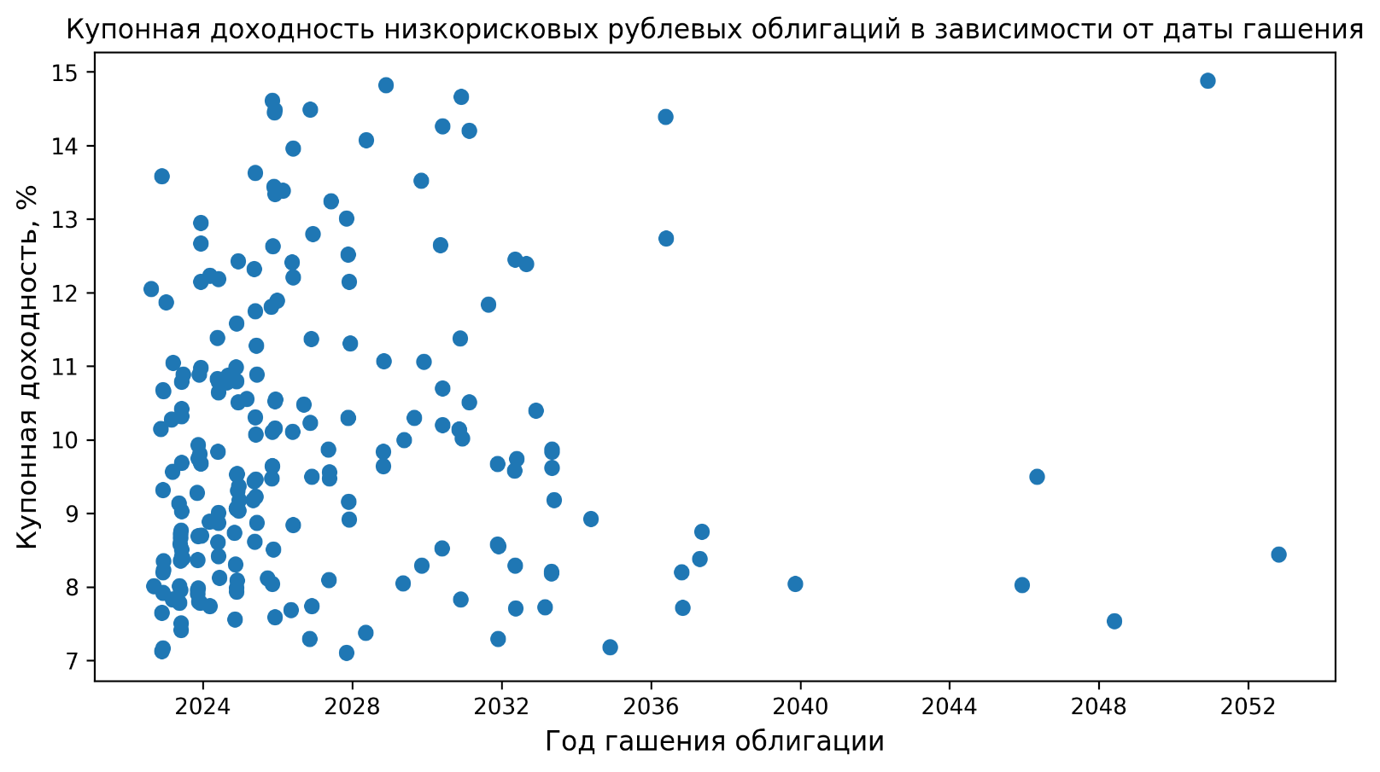
Модель данных. Оптимизация
Ограничение купонной доходности с целью исключения высокорисковых облигаций
На текущую дату ключевая ставка ЦБ – 9,5%, ставка процентов по вкладам сроком на 1 год составляет примерно 7%, инфляция - 17%. Поэтому предлагается ограничить доходность в интервале от 7% до 15%
Стало: DataFrame, содержащий 222 строки и 31 столбец

Slide 14
Используемые технологии
Pandas – обработка и анализ данных
Numpy – численные расчеты
Requests – отправка HTTP-запросов
IO – операции ввода-вывода, связанные с чтением и записью файлов
Datetime – работа с датой и временем
Seaborn - графика
Matplotlib - графика
from sklearn.cluster import Kmeans – кластеризация данных методом k-средних
import sklearn.metrics as metrics – расчет метрик
from sklearn.metrics import silhouette_score – оценка качества кластеров
from sklearn.decomposition import PCA – анализ главных компонентов, метод преобразования данных высокой размерности в данные низкой размерности

Slide 15
СПАСИБО ЗА ВНИМАНИЕ!

